Slide 1
专题十二 生活用电
栏目导航
湖南6年中考真题精选
知识精讲

Slide 2
湖南6年中考真题精选
家庭电路的组成和连接(郴州2考，岳阳2016.18，益阳4考)
命题点
1
1. (2017长沙24题3分)下列关于家庭电路的说法正确的是( )
A. 家庭电路中各用电器都是串联在电路中的
B. 发现触电事故时，应首先切断电源再想办法施救
C. 控制用电器的开关应接在该用电器和零线之间
D. 当干路中的电流过大时，漏电保护器就会自动切断电路
B

Slide 3
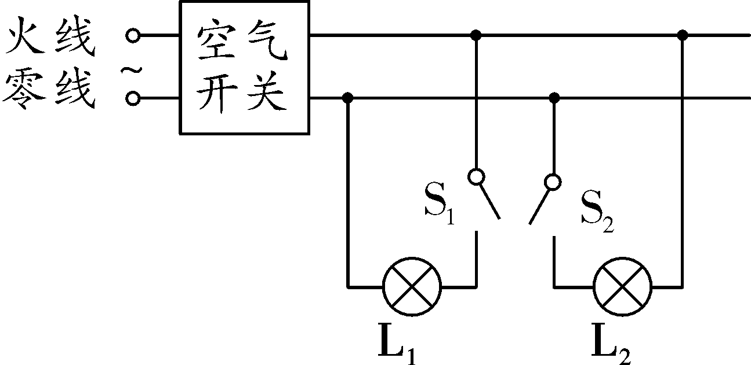
2. (2017株洲3题2分)某家庭电路如图所示，下列说法正确的是( )
A. 家庭电路用直流供电
B. 家庭电路电压为36 V
C. 灯泡L₁和L₂串联
D. 开关S₂位置接错
D
第2题图

Slide 4
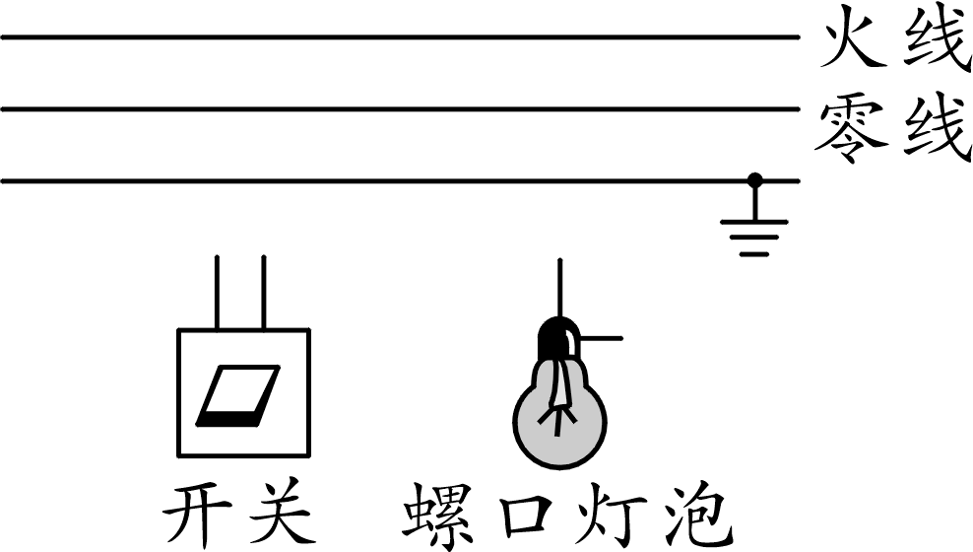
3. (2018益阳19题2分)我国家庭电路的电压是________V，现在新建居民楼电路中的保险装置一般采用空气开关，空气开关安装在电能表的________(选填“前面”“后面”或“前后都可以”)．
4. [2019郴州24(2)题3分]请用笔画线表示导线，将图中的电灯和开关正确接入家庭电路．
220
后面
第4题图

Slide 5
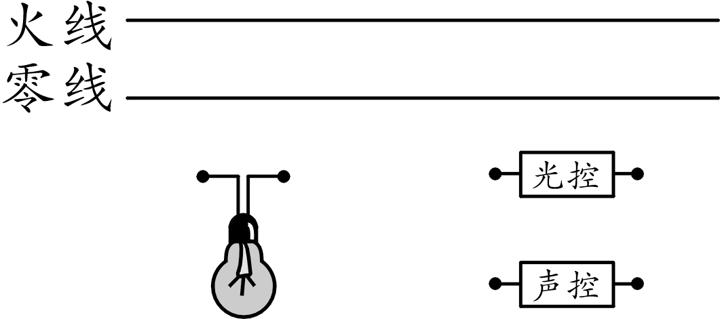
5. [2019娄底19(2)题2分]光控开关的作用是有光时，开关断开，无光时闭合；声控开关的作用是有声音时，开关闭合，无声音时断开．请将图中的“光控”、“声控”两个开关和灯泡用笔画线代替导线正确连入电路，要求电灯只在无光且有声音时才亮．
第5题图

Slide 6
安全用电(郴州4考，岳阳5考，益阳2017.9BC)
命题点
2
6. (2019岳阳9题3分)下列做法符合安全用电要求的是( )
A. 开关接在用电器和零线之间
B. 用正在充电的手机玩游戏
C. 电冰箱的金属外壳未接地
D. 切断电源后，再进行电路维修
D

Slide 7
7. (2019长沙23题3分)电给人类带来了极大的便利，但不正确用电也会带来很大的危害，甚至会危及生命．下列做法符合安全用电原则的是( )
A. 使用试电笔时用手指抵住笔尖金属体
B. 在高压线下钓鱼
C. 在家庭电路中使用绝缘层老化破损的导线
D. 搬动电器前先断开电源开关
D

Slide 8
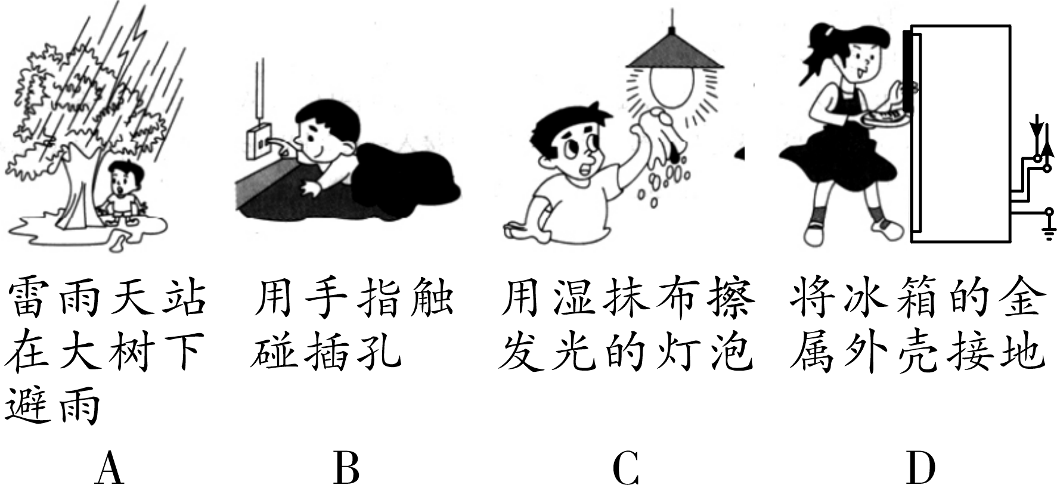
8. (2015郴州12题2分)如图所示的做法符合安全用电原则的是( )
D

Slide 9
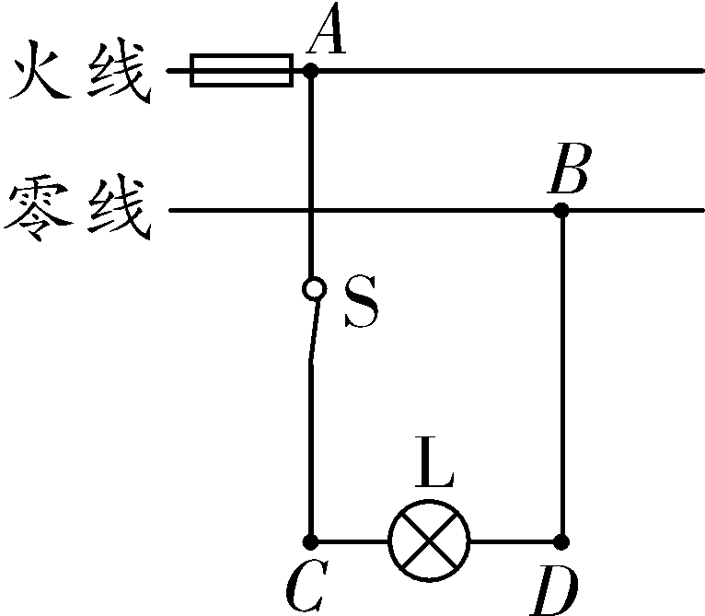
家庭电路故障分析
命题点
3
9. (2019常德15题3分)如图所示，闭合开关S后，发现电灯L不亮，且保险丝没有熔断．某同学用试电笔测试如图的A、B、C、D四处，发现A、C、D这三处都能使试电笔的氖管发光，而B处不发光．那么可以判定故障是( )
A. 火线和零线短路
B. 电线AC段某处断路
C. 电线BD段某处断路
D. 电灯L短路
C
第9题图

Slide 10
10. (2019湘西20题3分)家庭电路中电流过大会引起电路中空气开关跳闸，其原因主要有两种，即发生短路现象和__________________．
用电器总功率过大

Slide 11
开关位置
组成
用电器并联
连接
漏电保护器
作用
位置
家庭电路
作用
保险丝
家庭电路
电流过大
总功率过大
生活
用电
材料
短路
作用
触电类型
试电笔
使用方法
安全用电
安全用电原则
触电急救措施
连接方法
三脚插头
注意防雷
地线的作用

Slide 12
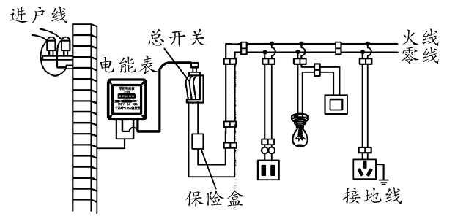
知识精讲
考点清单
一、家庭电路
1.如图所示，由进户线、________、总开关、保险装置、插座、用电器、导线等组成.
电能表
返回思维导图

Slide 13
2.连接
a.输电线进户后首先接到__________上，它用来显示电路所消耗的电能.接下来是控制用户用电的总开关.总开关的后面是保险装置.开关、保险丝应接在____线上；
b.螺丝口灯座的螺旋套应接在_____线上，火线通过开关接到螺丝口灯泡的尾部；
c.家庭电路中各家用电器插座要______联接入电路中，而控制用电器的开关应与用电器_____联.
3.保险丝
(1)位置:总开关的后面是保险装置.熔丝(俗称__________)是简易保险装置,装在保险盒内.
电能表
火
零
并
串
保险丝
返回思维导图

Slide 14
(2)材料:电阻率比较大,熔点比较_____的材料.为了用电安全,禁止用铜丝、铁丝等
导线代替保险丝.
(3)作用:当电流过大时,保险丝由于_______过高而熔断，切断电路,起到_________的作用.保险丝有时安装在玻璃管内,称为________.
(4)空气开关：当电路中的_______过大时，空气开关自动断开，切断电路，起到___________的作用.
4.火线和零线:进户的两条输电线中，一条叫做端线，俗称______，另一条叫做______，它在入户前已经和______相连.
5.插座接法：两孔插座“左零右火”；
三孔插座“左零右火上接地”.
低
温度
保护电路
保险管
电流
保护电路
返回思维导图
火线
零线
大地

Slide 15
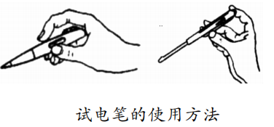
6.试电笔
(1)用途：用于辨别_____________.
(2)构造：笔尖金属体、氖管、弹簧、____________和笔尾金属体.
(3)使用方法：如图所示，使用时，手要接触______的金属体，笔尖接触被测导线，观察氖管的发光情况.
(4)注意事项：当笔尖接触电线时，绝不允许用手或身体的其他部位接触笔尖.
火线和零线
高阻值电阻
笔尾
返回思维导图

Slide 16
二、家庭电路中电流过大的原因
1._________________________;
a.大功率用电器的使用导致总功率过大.
b.多个用电器同时使用导致总功率过大.
2.______________;
a.改装电路时不小心使火线和零线直接连通导致短路.
b.电线绝缘皮破损或老化导致短路.
电路中用电器的总功率过大
发生短路
返回思维导图

Slide 17
三、安全用电
1.人体触电原因：人体直接或间接与_______线接触.
2.安全用电原则
a.________低压带电体，_________高压带电体.
b.更换灯泡、搬动电器前应______电源开关.
c.不弄湿用电器,不损坏________.
d.保险装置、插座、导线、家用电器等达到使用寿命应__________.
e.有金属外壳的家用电器，外壳一定要接地.
3.注意防雷:高大建筑的顶端都有针状的金属物,通过很粗的金属线与大地相连,可以防雷,叫做_________.
火
不接触
不靠近
断开
绝缘层
及时更换
避雷针
返回思维导图

